Slide 1

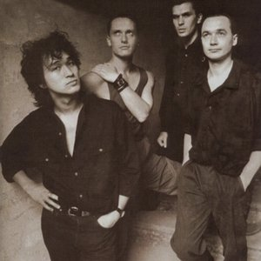
O "Legião Urbana" Russo

Slide 2
O que foi o Kino?
Kino é uma banda soviética que foi criada em 1981 em São Petesburgo. A banda sofreu mudanças de membros ao longo de alguns anos, mas seus membros considerados principais são: Viktor Tsoi, Yuri Kasparyan, Georgy Guryanov e Igor Tikhomirov. A banda atingiu o pico de seu sucesso nacional em 1988 com seu álbum "Gruppa Krovi", embora que entre 1985-1987 já tinham ganhado bastante fama e reconhecimento. Entre 1988-1990, o Kino começou a ganhar um pouco de reconhecimento internacional ao fazer pequenos concertos em países da Europa, Ásia e nos Estados Unidos. Hoje em dia, o Kino está ficando conhecido ao longo do mundo. As músicas mais famosas do Kino são "Gruppa Krovi", "Peremen' e "Zvezda po Imeni Solntse". Embora o Kino não tivesse totalmente interesses políticos, essas músicas são usadas em movimentos políticos e sociais.

Slide 3
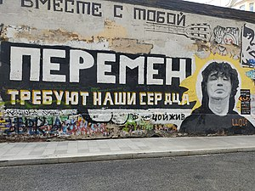
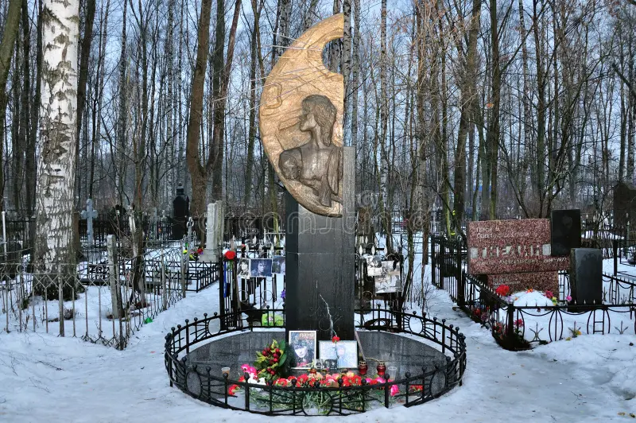
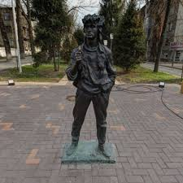
Viktor Tsoi
Viktor Tsoi foi o vocalista e líder do Kino. Também, ele que escreveu quase todas as letras das músicas do Kino. Tsoi é visto como uma figura lendária na Rússia, não só por causa de ter sido uma figura carismática, mas também por suas músicas terem um grande impacto nas pessoas, especialmente durante a queda da URSS, e mais atualmente, a guerra da Ucrânia. O Kino é atrelado a Viktor Tsoi, assim como Legião Urbana é atrelado a Renato Russo e o Nirvana ao Kurt Cobain. Viktor Tsoi morreu em 1990 ao sofrer um acidente de carro, mas seu legado continua vivo até hoje na Rússia e atualmente, ao redor do mundo.

Slide 4
Fama Internacional
Kino começou a ganhar um pouco de fama internacional nos anos 90, mas seu grande crescimento começou nos anos 2000. Em 2008, no lançamento do jogo GTA IV, sua música "Gruppa Krovi" foi incluída em um dos rádios do jogo chamado "Vladivostok FM". Muitas pessoas descobriram a banda por meio dos streaming de música, sendo principal o Spotify. Durante a pandemia, teve um grande aumento de pessoas interessadas pela banda, isso pode ser visto no Google Trends.

Slide 5

Um pouco de suas músicas
Spokoynaya' noch
Pachka Sigaret
Peremen
Sasha​

